Slide 1

第4组申优答辩PPT
杜宸洋 18373119
王熙林 18373491
任博林 18373691
高 锐 17351046
2020.12.23

Slide 2
CONTENTS
03
01
总结
02
困难问题
设计特色

Slide 3

PART 01
困难问题

Slide 4
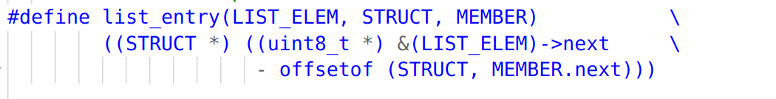
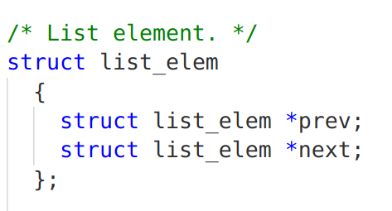
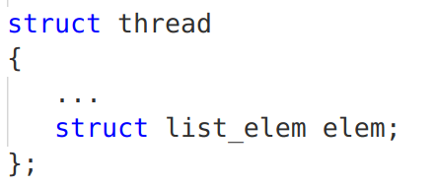
list_entry
关于list_entry
如何利用thread中的list_elem访问到thread本身

Slide 5
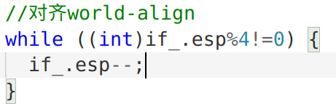
字节对齐的问题
忽略了字节对齐问题
在创建进程之后，如果esp不能整除4，则需要减少至4的倍数

Slide 6
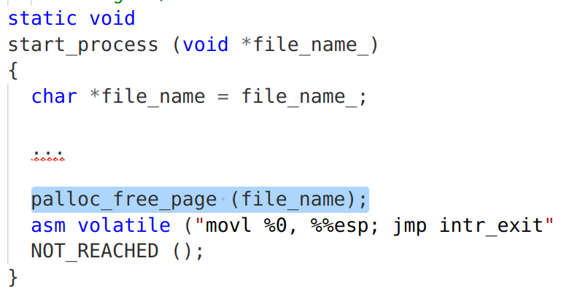
释放file_name
Start_process函数中过早释放了file_name导致page_fault

Slide 7
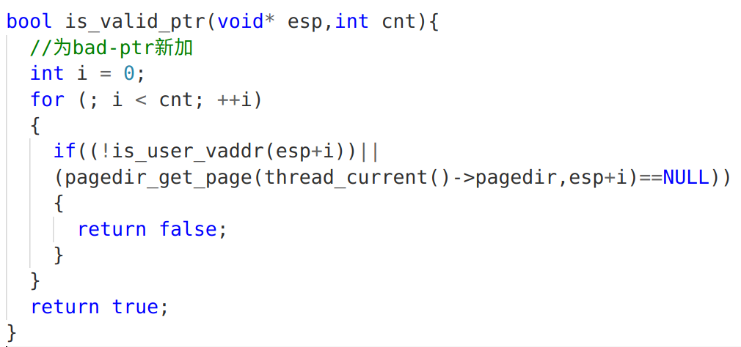
参数有效性
没有检测参数有效性导致了错误

Slide 8
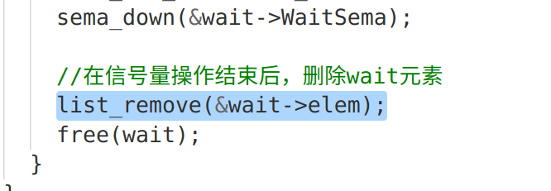
信号量操作后删除wait元素
结束信号量操作后，删除wait元素
管道信号量信息未及时删除，里面有滞留的等待信息，在检测当前进程是否调用wait时会误判。

Slide 9
PART 02
设计特色

Slide 10
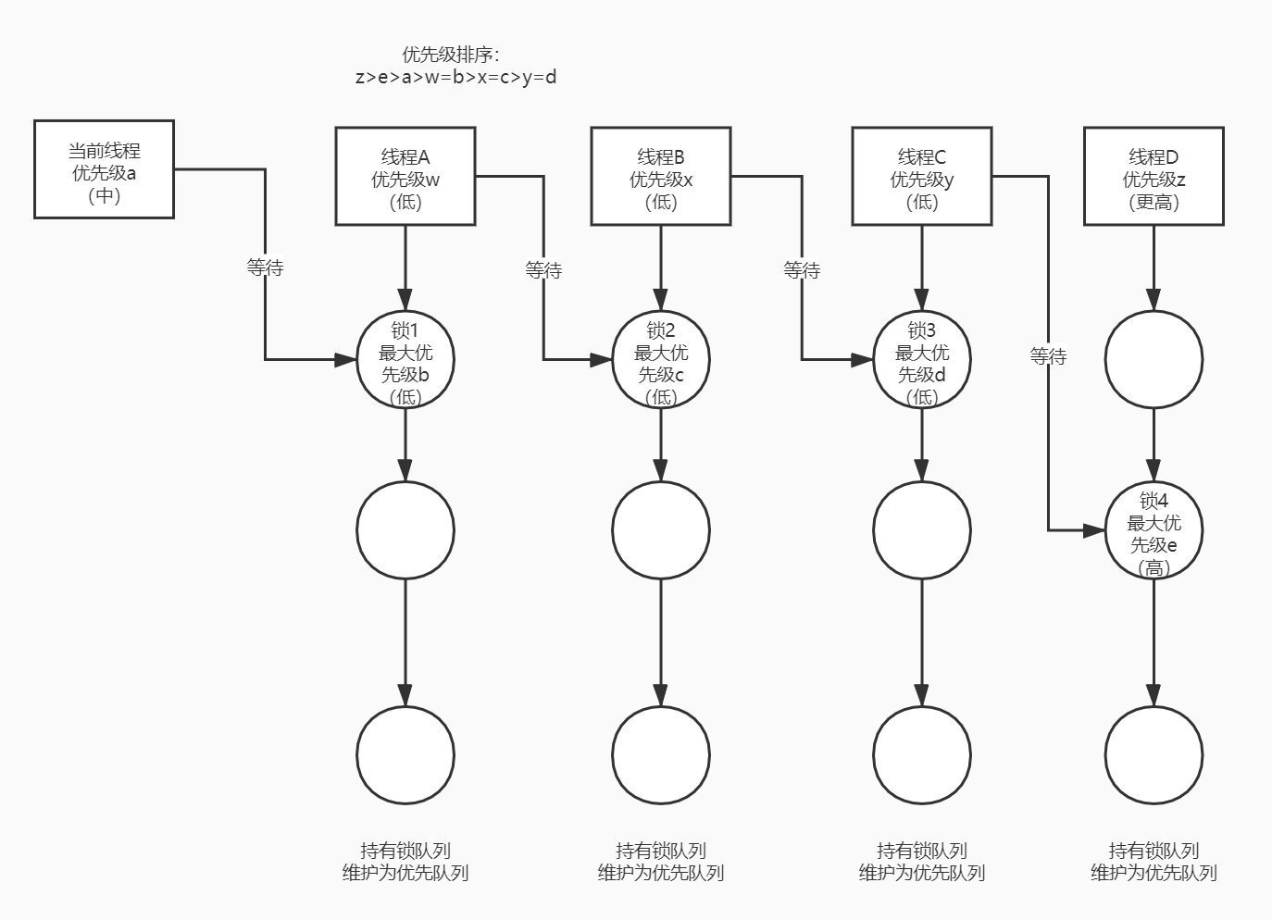
锁的优先级结构

Slide 11
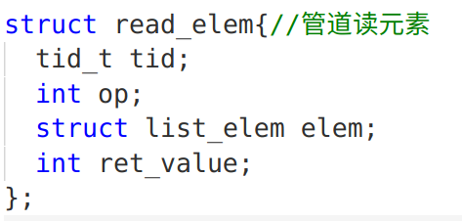
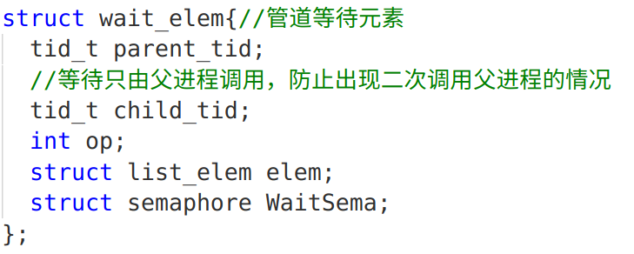
文件管道结构
管道读元素和管道等待元素

Slide 12
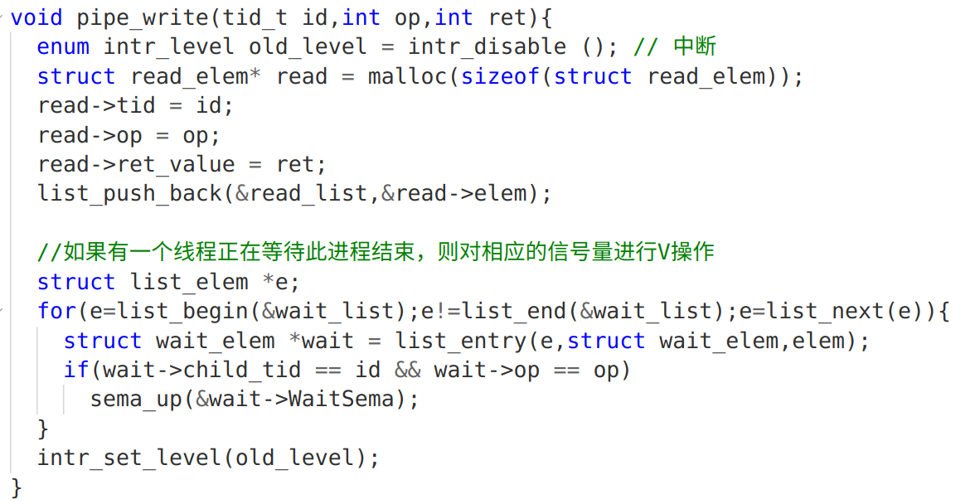
文件管道结构
管道写函数

Slide 13
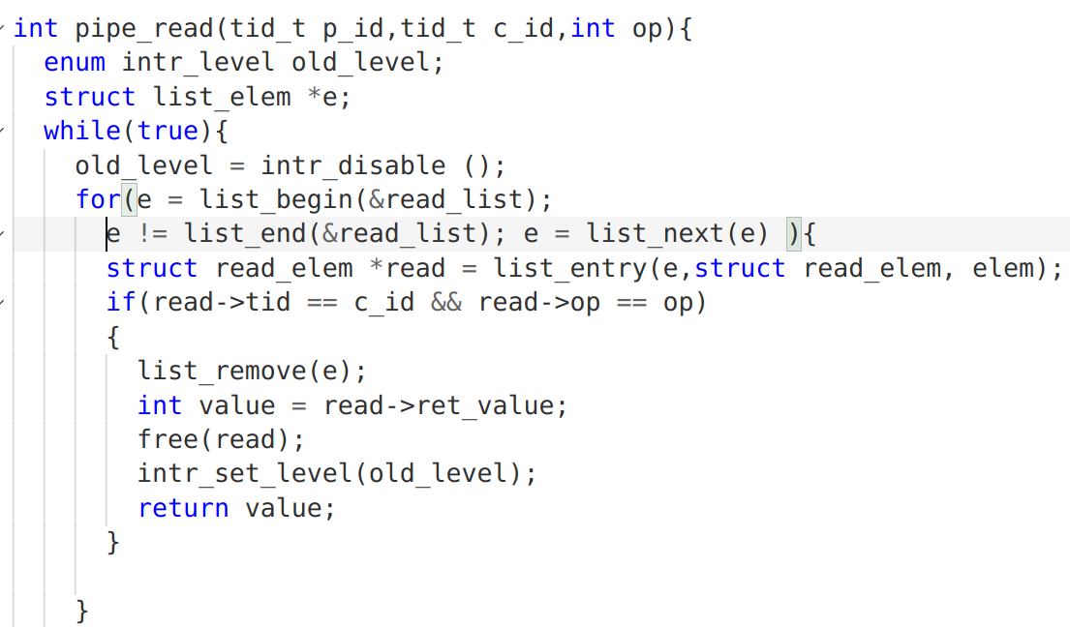
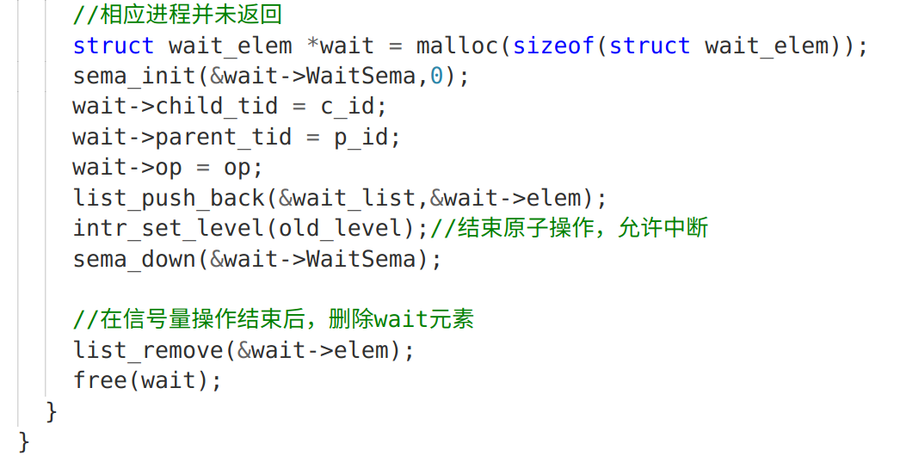
文件管道结构
管道读函数

Slide 14
感谢您的观看
2020.12.23

